Slide 1
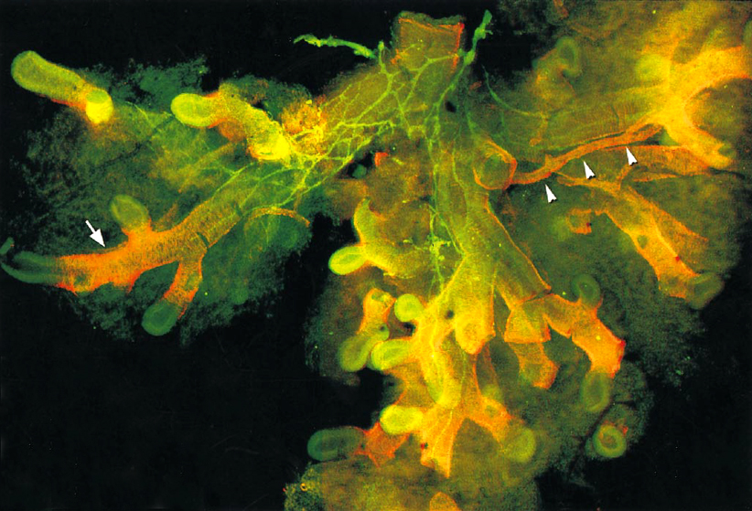
Medizinische Embryologie, 2017/2018
Entwicklung der
Atmungsapparat
Dr. Attila Magyar 03. 04. 2018

Slide 2
Histologie-Wiederholung

Slide 3
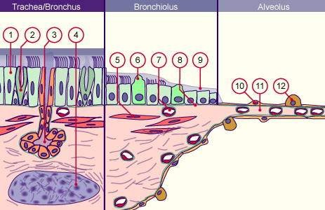
Wiederholung: Zelltypen der unteren Atemwegen
1 2 3 4 5 6 7 8 9 10 11 12 | Flimmerepithel Becherzelle Drüse Knorpel glatte Muskelzelle Clara Zelle Kapillare Basalmembran Surfactant Type I Pneumozyt Alveolares septum Type II Pneumozyt

Slide 4
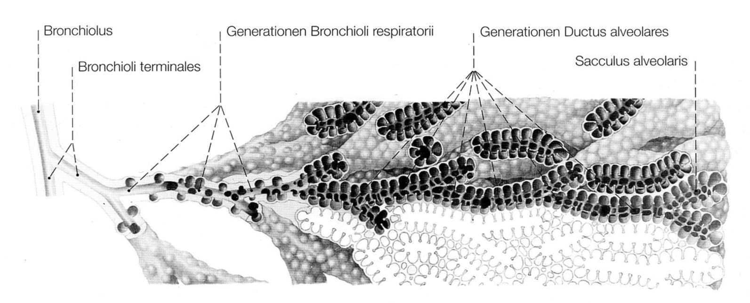
Das Ende der luftleitenden Wege, und die respiratorische Abschnitte
Benninghoff-Drenckhahn Anatomie, Urban Fischer 2004

Slide 5
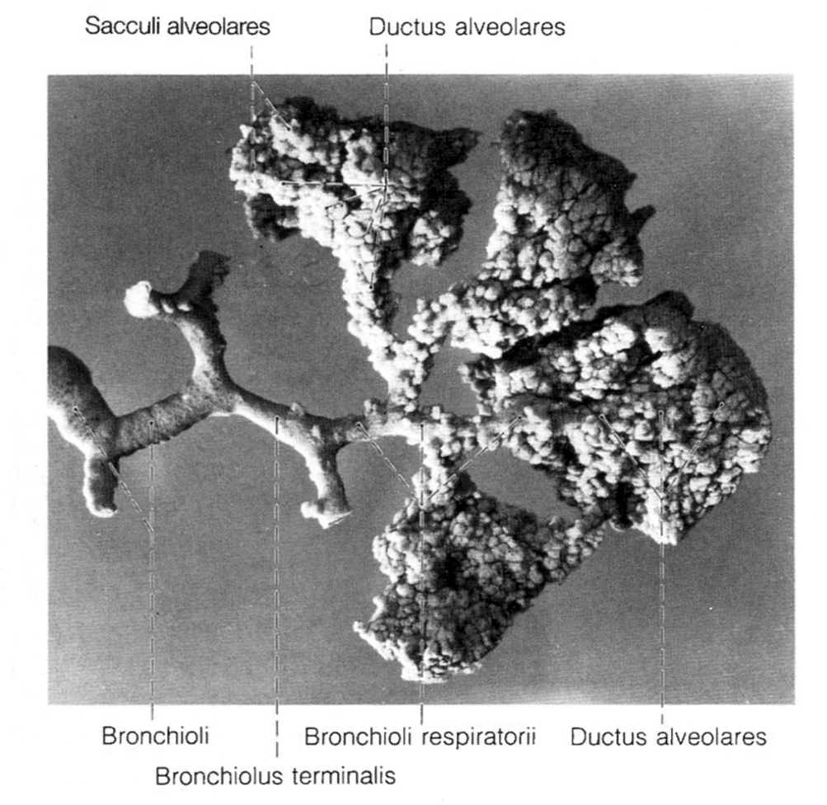
Silikonkautschuk-ausguss der Lunge (Mensch)
die abzweigende Bronchioli und einige Alveolargänge sind entfernt
Benninghoff-Drenckhahn Anatomie, Urban Fischer 2004

Slide 6
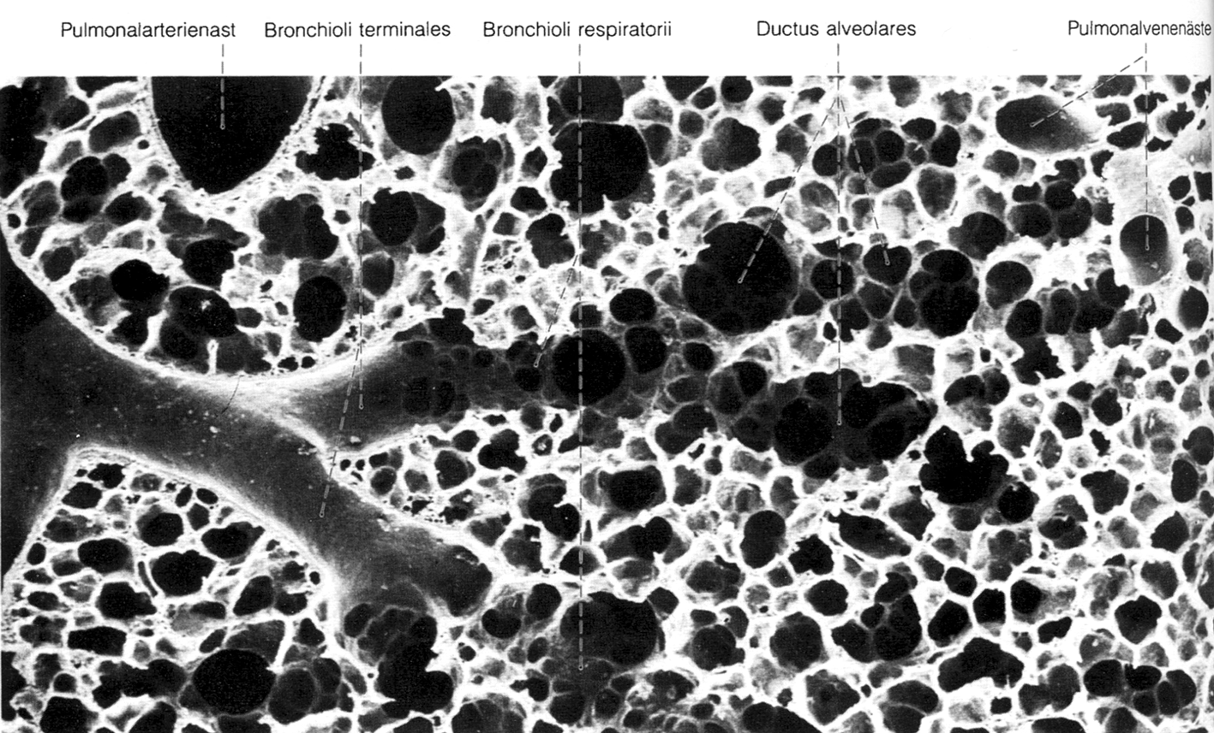
Kaninchen, SEM
Benninghoff-Drenckhahn Anatomie, Urban Fischer 2004

Slide 7
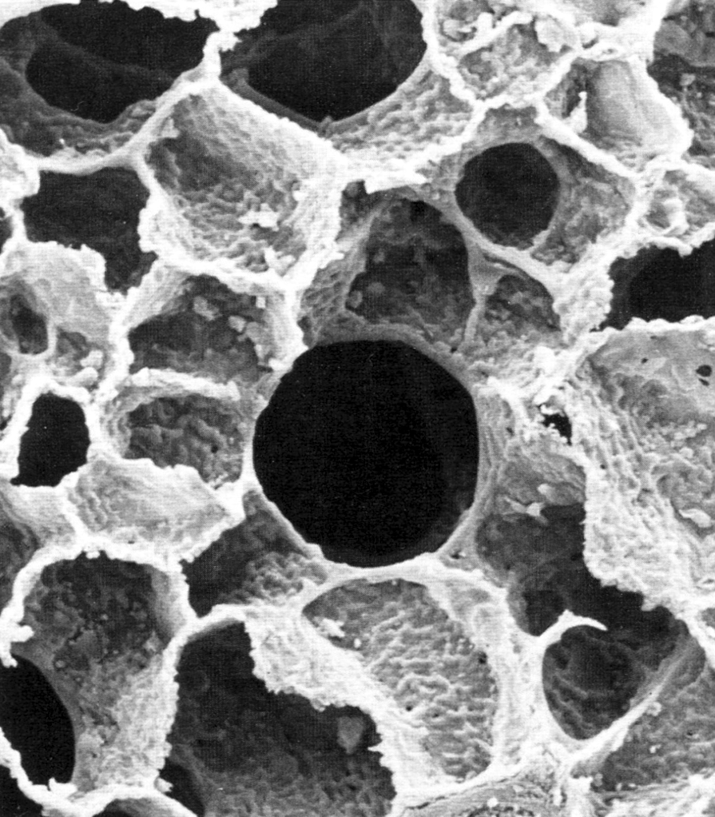
Ductus alveolaris und Alveoli (Mensch, SEM)
Benninghoff-Drenckhahn Anatomie, Urban Fischer 2004

Slide 8
Lungenläppchen und Azinus
Lungenläppchen: durch ein Bronchiolus terminalis versorgte alle Lufträume (Bronchioli respiratorii, Ductus alveolares, und Alveoli): 3-12 Azini; Durchmesser an der Lungenoberfläche: 1-2,5 cm
Azinus: durch das erste Bronchiolus respiratorius versogte alle Lufträume

Slide 9
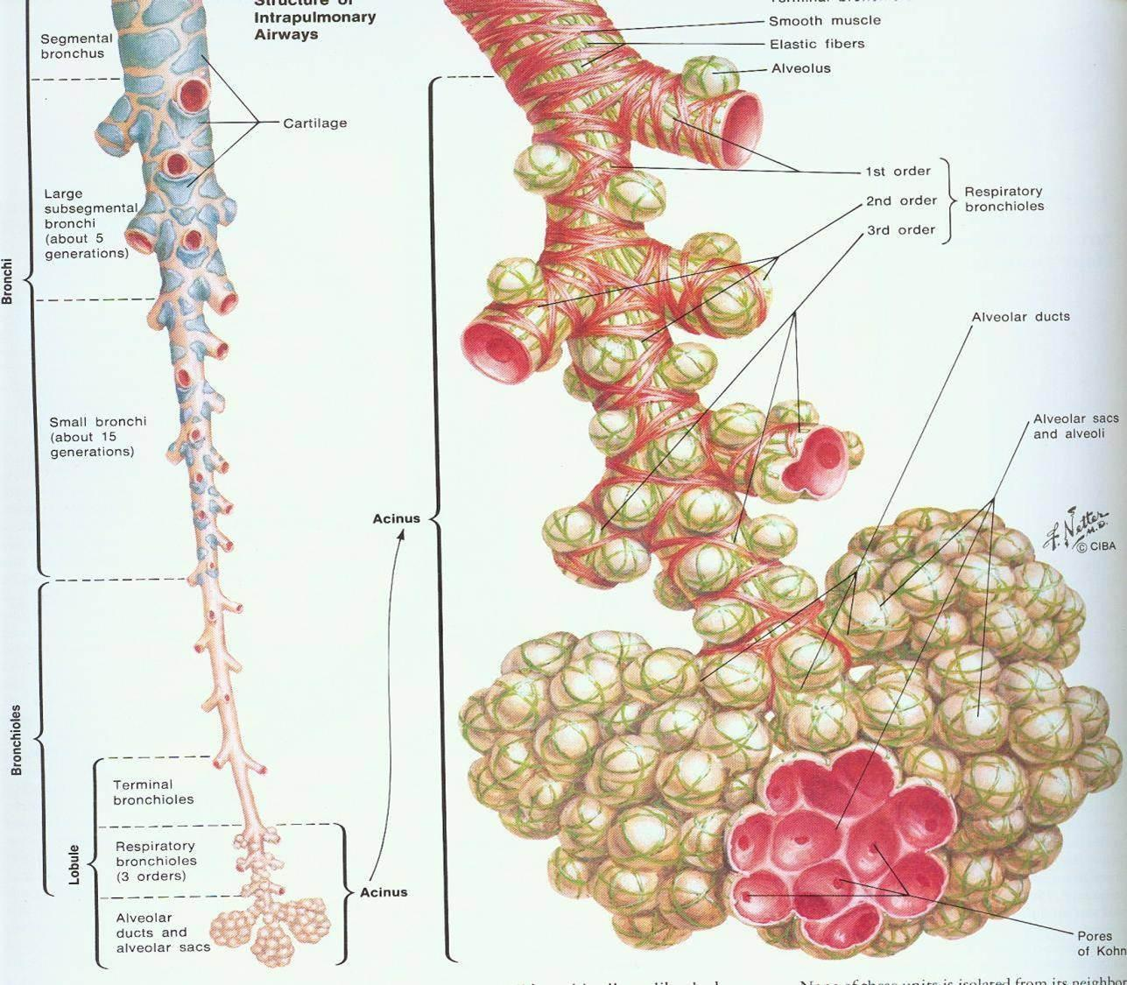
Notes:
https://www.studyblue.com/notes/note/n/intro-to-respiratory-pathology-bellot/deck/3256442

Slide 10
Embryologie

Slide 11
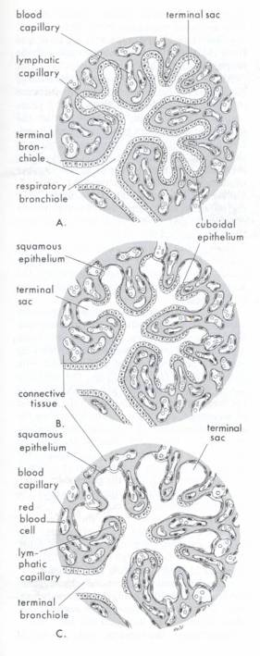
Phasen der Entwicklung der Lungen (Regel der „6”-en):
Embryonale: bis 6. Woche
Pseudoglanduläre: 6-16. Woche
Kanalikuläre: 16-26. Woche
Terminales Sack: 26-Geburt
Alveoläre: spätere Fetalperiod-6. Lebensjahr
Die einzelne Phasen können miteinander überlappen.
Moore, KL., The developing human, Saunders, 1977

Slide 12
Untere Atemwege (Larynx, Trachea, Pulmo): aus Entoderm entwickelnde Strukturen, d.h.:
die Epithelien sind Entodermaler Ursprung;
Bindegewebe, glatte Muskeln, Blutgefäße, Hyalinknorpel, Drüsen stammen aus Splanchnopleura.

Slide 13
Embryonale Periode
3-6 EW
entsteht das Lungendivertikel aus Vorderdarm Endoderm (ventral)
die kaudal gerichtete Spitze des Divertikels beginnt in zwei aufzuteilen (Dichotomie)
bis 6. EW entstehen die erste 3 Generationen der Luftwegen: Trachea, Haupt-, Lappen- und Segmentbronchien.

Slide 14
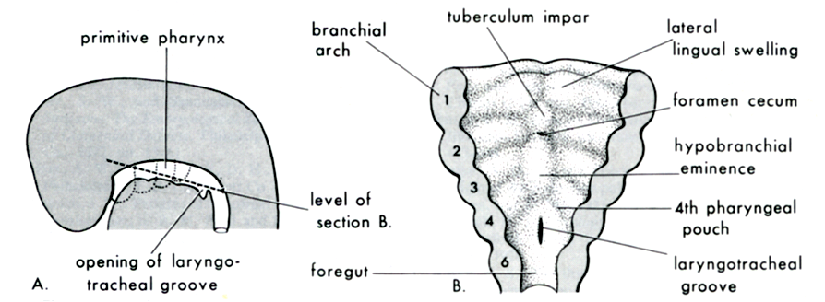
ET26 (Menschliches Embryo)
Lungenentwicklung beginnt als ein ventral liegendes, endodemales Divertikel kaudal dem letzten Kiemenbogen: Laryngotracheales Divertikel.
Notes:
Moore, KL., The developing human, Saunders, 1977

Slide 15
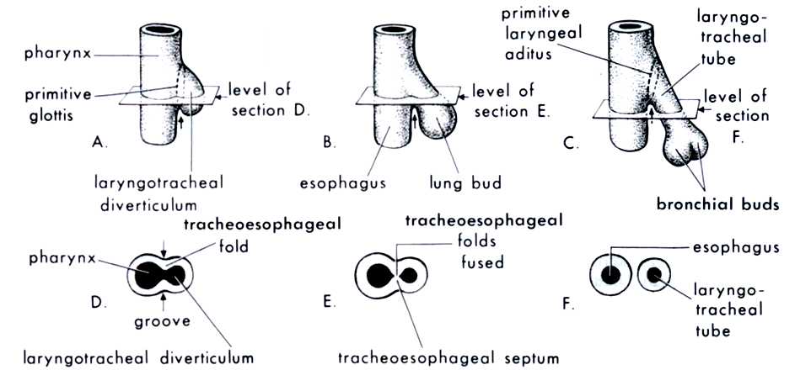
Lungendivertikel (3EW) wächst in ventrocaudaler Richtung, unter die Speiseröhre.
Lungenknospen (4EW): nennt man, wenn das distale Ende des Divertikels knospenartig ausdehnt
Tracheo-oesophageales Septum trennt die Speiseröhre und Trachealanlage.
Notes:
Moore, KL., The developing human, Saunders, 1977

Slide 16
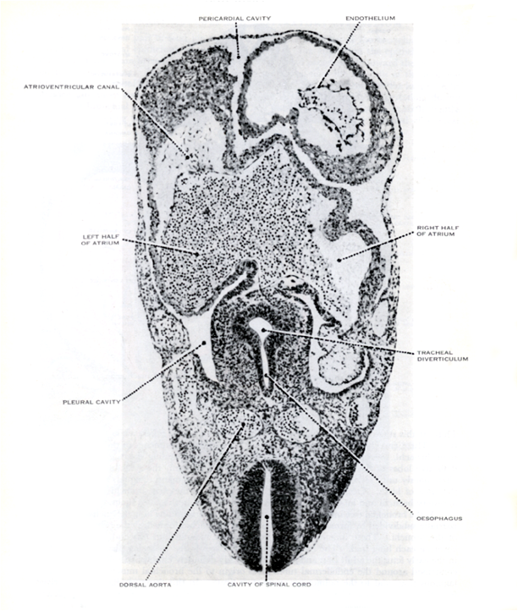
ventral
Herz
Lungendivertikel im ED26 menschlichen Embryo
Lungendivertikel
Oesophagus-Anlage
Neuralrohr
dorsal
Notes:
A. Fischel Entwicklung des Menschen, Springer 1929

Slide 17
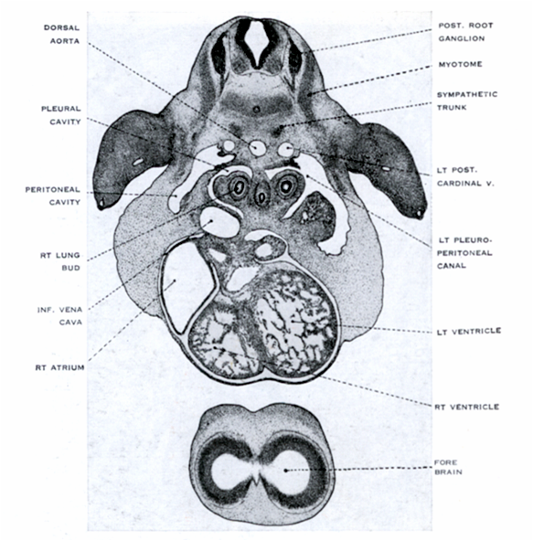
DORSAL
Neuralrohr
Oesophagus
Hauptbronchien (rechte und linke Lungenknospen) im 8 mm human Embryo
rechte Lungenknospe
Notes:
A. Fischel Entwicklung des Menschen, Springer 1929

Slide 18
Pseudoglanduläre Periode
6-16. Woche
Atemwegen: zylindrisches Epithel
Drüsenartiges Aussehen (daher ist der Name)
es entstehen die erste 16-20 Bronchien- und Bronchiolengenerationen, also die luftleitende Wege bis Bronchiolus terminalis;
kein Luftaustausch - keine Atmungsfähigkeit

Slide 19
Kanalikuläre Periode
16-26. Woche
die nächste 5-10 Bronchiolengenerationen: 2-3 Generationen von Bronchiolus respiratorius, dann 3-6 Generationen Canaliculi, voraus später die Ductus alveolares entstehen
die Bronchiolen verlängern und verbreitern sich
die Lungenanlage wird stark vaskularisiert
am Ende Canaliculi erweitern sichin den terminalen Säckchen
Atmungsfähigkeit gibt es schon vom Ende dieser Periode

Slide 20
Terminales Sack- Periode
26. Woche - Geburt
das kubische Epithel der terminalen Säcke wird abgeplattet und die Kapillaren stoßen die Wände der Säcken hinein
das Fetus kann nach 25. Woche (~1000 g) überleben: kritisch ist dafür die Gefässversorgung (Vaskularisation) und nicht die Dicke des Atmungsepithel!

Slide 21
Alveoläre Periode
26. Embryonalwoche – 8. Lebensjahr
Die terminalen Säcke repräsentieren die späteren Ductus alveolares
in dieser Periode dringen neue Kapillaren in den entwickelnden Alveolen
Wasserprobe (Totengeburt)
Lungenflussigkeit soll beim Geburt rasch verschinden

Slide 22
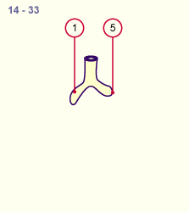
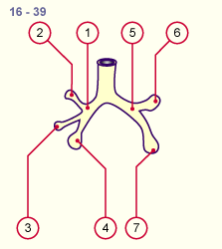
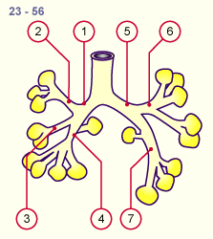
Embryonale Periode
stage 14 = days 33
1 2 3 4 5 6 7 | Right main bronchus Upper right pulmonary lobe Middle pulmonary lobe Lower right pulmonary lobe Left main bronchus Upper left pulmonary lobe Lower left pulmonary lobe
Fig. 2a,b,c

Slide 23
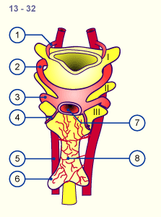
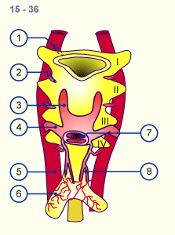
Embryonic phase
1 2 3 4 | First aortic arch (atrophying) Second aortic arch Third aortic arch (internal carotid artery forms from the ventral part) Fourth aortic arch (on the right: part of the subclavian artery, left: arcus aortae)
5 6 7 8 | Dorsal aorta Lung buds Aortic sac Pulmonary plexus
Fig. 3, 4

Slide 24
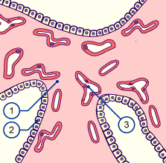
Pseudoglandular phase
1 2 3 | Lung mesenchyma Type II pneumocytes Capillaries
Fig. 5

Slide 25
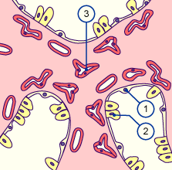
Canalicular phase
1 2 3 | Type I pneumocytes Type II pneumocytes Capillaries
Fig. 6

Slide 26
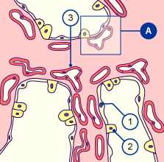
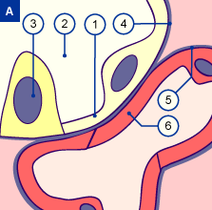
Saccular phase
1 2 3 | Type I pneumocyte Type II pneumocyte Capillaries
1 2 3 4 5 6 | Type I pneumocyte Saccular space Type II pneumocyte Basal membrane of the air passage Basal membrane of the capillaries Endothelium of the capillaries
Fig. 7,8

Slide 27
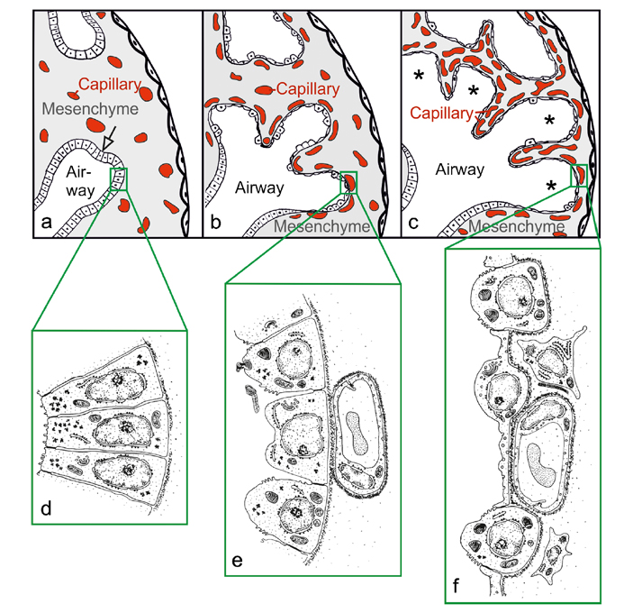
pseudoglanduläre
kanalikuläre
sakkuläre
Notes:
Schittny Development, 2017

Slide 28
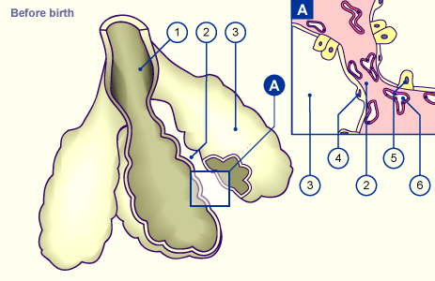
1 2 3 4 5 6 | Alveolar duct Primary septum Alveolar sac Type I pneumocyte Type II pneumocyte Capillaries
Fig. 9

Slide 29
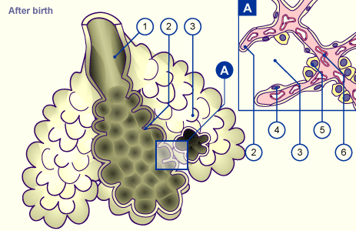
1 2 3 4 5 6 | Alveolar duct Secondary septum Alveoli Type I pneumocyte Type II pneumocyte Capillaries
Fig. 10

Slide 30
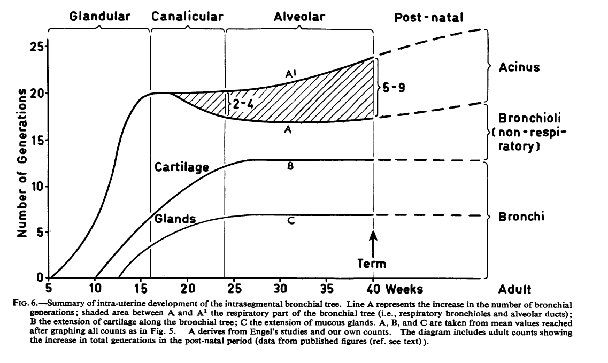
Erscheinen der verschiedenen Gewebskomponenten (Knorpel: cartilage; Drüsen: glands) in der sich entwickelnden menschlichen Lunge
Notes:
Bucher and Reid, Thorax 1960, 16, 207.

Slide 31
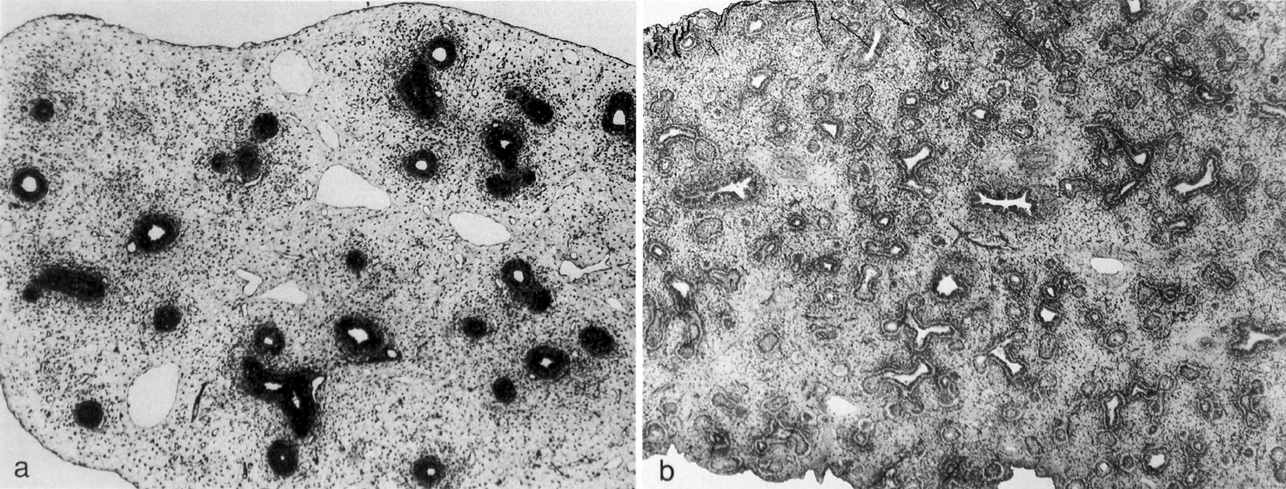
a: Länge 22,5 mm; Stadium 21, cca 55. ET, Ende der embryonale Phase
b: Länge 55 mm; cca 12. EW pseudoglanduläre Phase; nock keine azinäre Aufteilung!
Notes:
a: Länge 22,5 mm; Stadium 21, cca 55. ET, Ende der embryonale Phase
b: Länge 55 mm; cca 12. EW pseudoglanduläre Phase; nock keine azinäre Aufteilung!

Slide 32
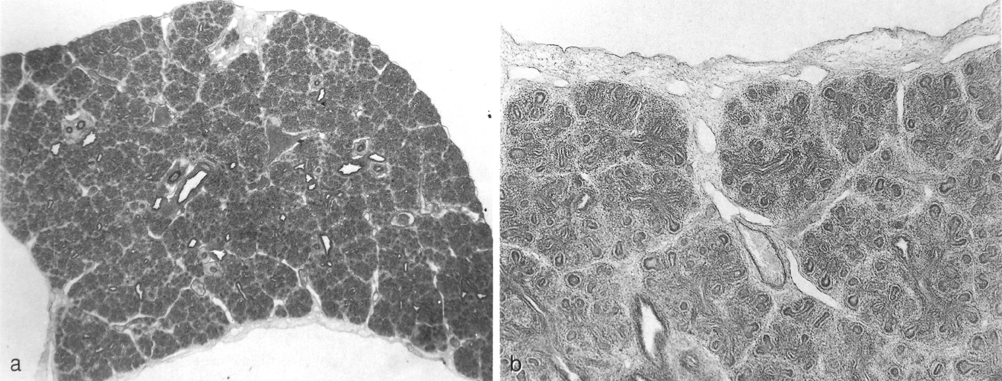
16.EW, Beginn der canaliculäre Phase
a: Abgrenzung der Azini ist gut sichtbar.
b: subpleurale Azini. Zwischen Canaliculi: dichtes, zellreiches Mesenchym, zwischen Azini: lockeres, zellarmes.
Notes:
a, b: 16.EW, Beginn der canaliculäre Phase
a: Abgrenzung der Azini ist gut sichtbar.
b: subpleurale Azini. Zwischen Canaliculi: dichtes, zellreiches Mesenchym, zwischen Azini: lockeres, zellarmes.

Slide 33
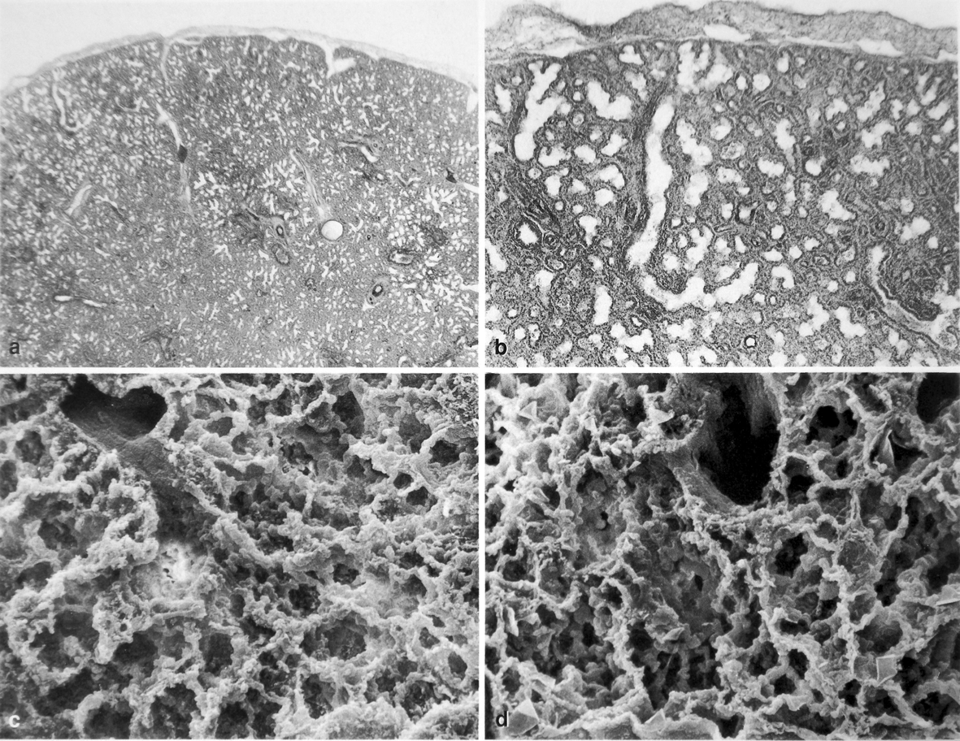
23. EW
Beginn der alveolären Phase
26. EW
Notes:
Beginn der alveolären Phase
a: 23. EW
b: Ausschnitt aus a. Canaliculi weiten sich, das Epithel beginnt sich bei Anlagerung der Kapillaren auszudünnen.
c,d: 26. EW
c: ober: Bronchiolus resp, und seine Aufzweigungen in zukünftigen Ductus alveolares; erste Anlagen der Sekundärsepten
d: um ein Bronchiolus viele Ductus alveolares. Sekundärsepten beginnen zu entwickeln.

Slide 34
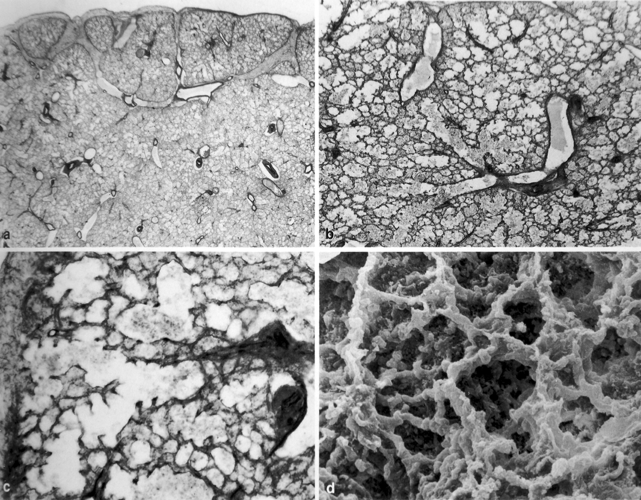
28. EW
Notes:
Alter: 28. EW
a: Die Abgrenzung der subpleuralen Azini ist noch zu erkennen, die übrigen Azini sind nur durch die Lage der Pulmonalvenen zu begrenzen
b: Ausschnitt aus a; die sich entwicklenden Ductus alveolares sind vollständig mit Alveolen besetzt, die angeschnittenen Bronchioli respiratorii sind noch glattwändig ohne Alveolen.
c: Ausschnitt aus a; die sich entwickelnden Ductus alveolares mit deutlichen Alveolenanlagen sind von einem Netzwekr aus Bündeln elastischer und kollagener Fasern umgeben, die besinders in freien Kanten der Sekundärsepten sichtbar sind.
d: in den geschittenen Duct. alv. sind die gut entwickelten Sekundärsepten sichtbar.

Slide 35
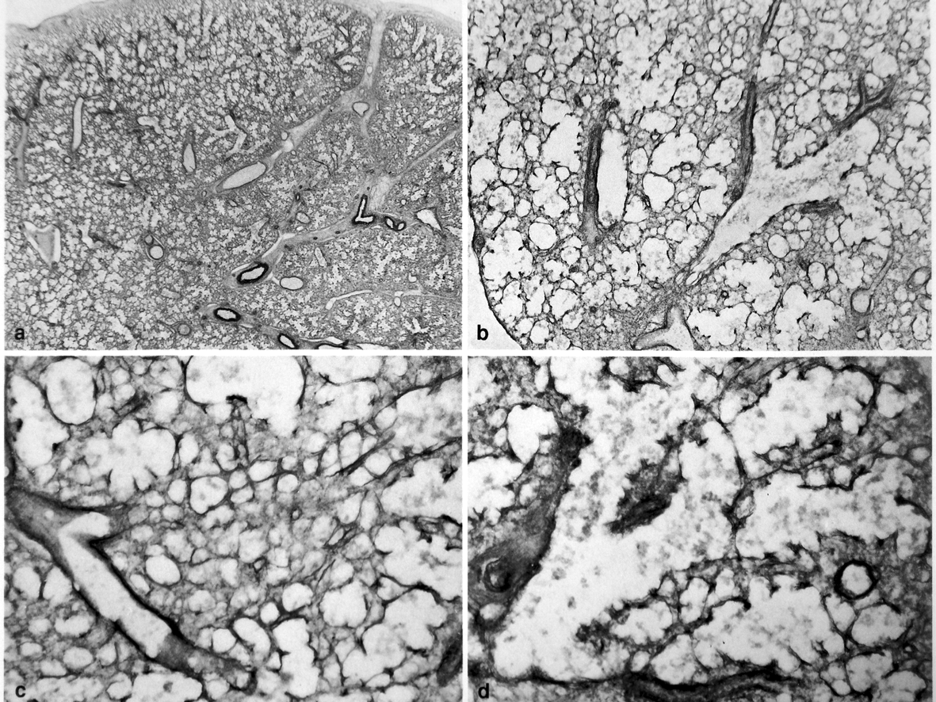
35. EW; alveoläre Phase
Notes:
35. EW; alveoläre Phase
a: einzelne subpleurale Azini sind noch zu erkennen.
b: Ausschnitt aus a; in den angeschnittenen Bronchioli respiratorii, die von ästen der A. pulmonalis begelitet werden, sind die Alveolaenanlagen zu erkennen.
c: elastischer und kollagener Fasernetz erkennbar (Färbung: Resorzin und van Gieson)
d: Ductus alveolares: freie Kanten der Sekundärsepten mit elast/Koll Bündel; auch zwischen Primärespten

Slide 36
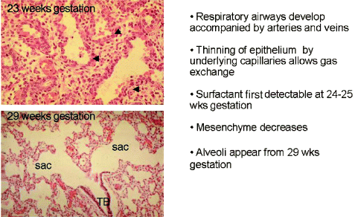

Slide 37
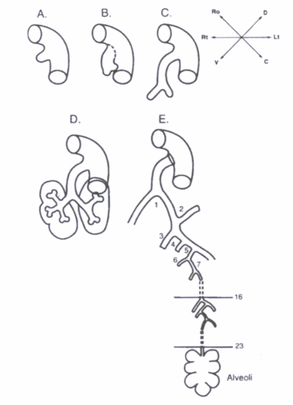
A: 5. Woche
B:späte 5. Wochen
C: 5-6. Woche
D: Ende der 6. Woche
E: die erste 16 (stereotype) Bronchiengenerationen entwickeln bis zur 16. Woche. Die nächste 7 Bronchusgenerationen entwickeln (random) bis zur 24. Woche. Alveolisation beginnt nach 28. Woche.
Warburton, D., et al., MOD 2000, 92: 55.

Slide 38
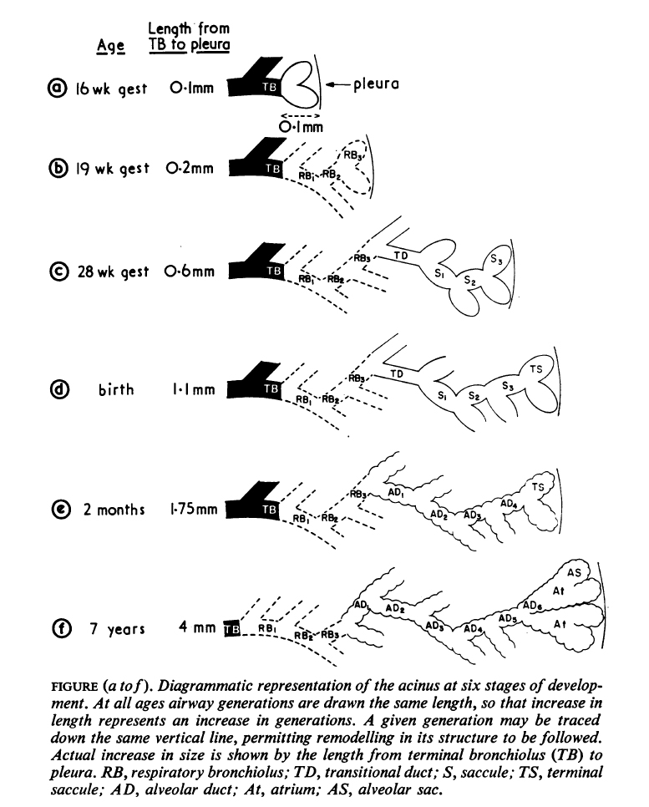
Notes:
Hislop Thirax 1974

Slide 40
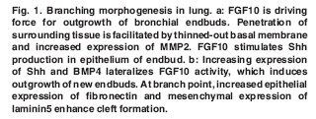

Slide 42
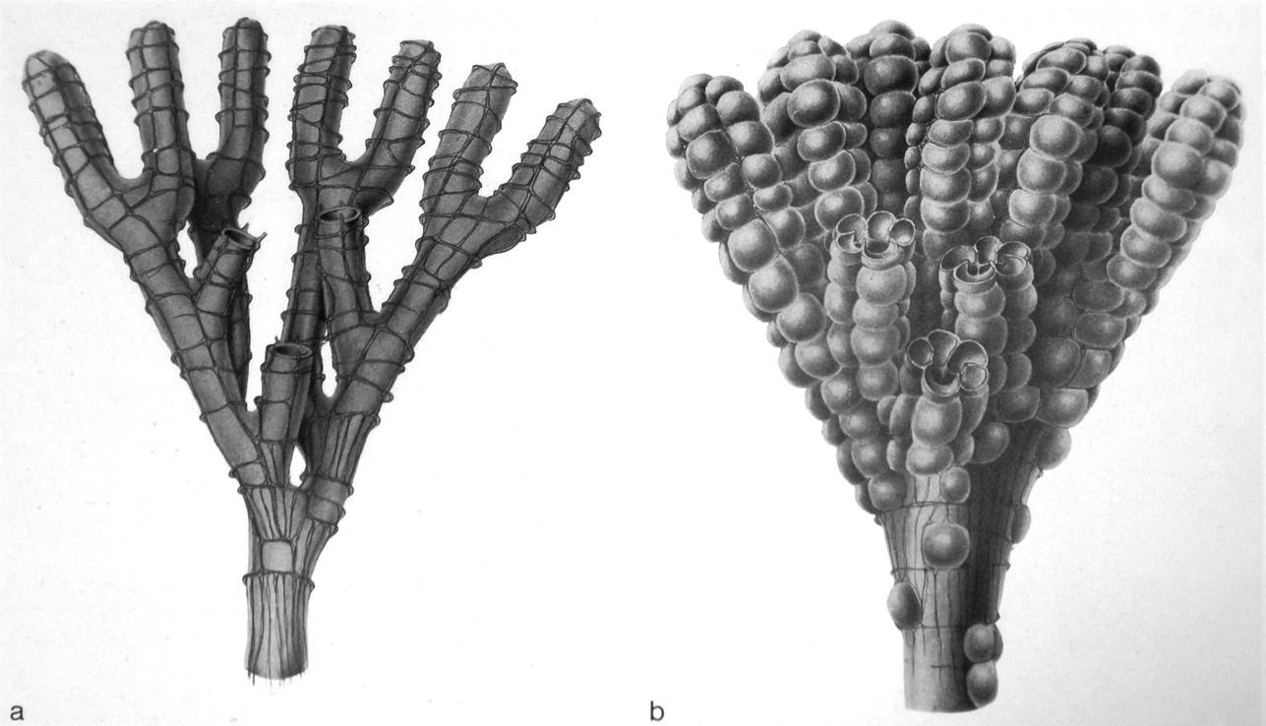
A: Faserbündel (kollagen, elastisch) in der Wand der Canaliculi (Längs- und Zirkulär) und Bronchioli (vornehmlich Längs),
am Anfang der alveolären Phase.
B: Epitheliale Proliferation und Vorwölbung der Alveolen in Ductuswand und einzeln in Br. resp-Wand.
Notes:
A: Faserbündel (kollagen, elastisch)in der Wand der Canaliculi (Längs- und Zirkulär) und Bronchioli (vornehmlicj Längs),
am Anfang der alveolären Phase.
B: Epitheliale Proliferation und Vorwölbung der Alveolen in Ductuswand und einzeln in Br. resp-Wand.

Slide 43
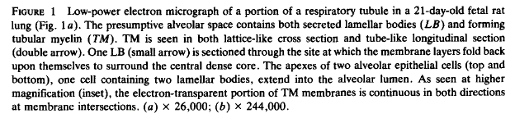
In den menschlichen Feten, werden SP-B und –C, sowie Phopholipiden des Surfactants ab EW22 in den Pneumozyten Typ II produziert.

Slide 49
Lungenflüssigkeit
vorwiegend Lungensekret, aber auch aspirierte Amnionflüssigkeit, tracheale Drüsensekret
erst beschrieben: Preyer, 1881: aspirierte Amnioflüssigkeit?
Potter, Bohlender, 1941: Sekret der Lunge!
unterschiedliche Zusammensetzung (im Vergleich mit der Amnionflüssigkeit oder Blutplasma): siehe die Tabelle!
verschwindet rasch während Geburt: Resorption durch das Lungenepithel in das Lungenparenchym und von dort in die pulmonale Lymph- und Blutgefäße
Resorption: Na- Transport (durch Amilorid-sensitive Na-Kanäle: ENaC); stimuliert durch Andrenalin während Geburt (vgl: experimentelle Lämber: gebudene Trache, während Geburt LF wird ebenso resorbiert!)

Slide 50
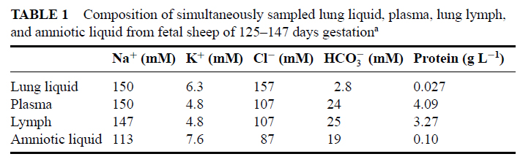
Lungenflüssigkeit: Sekret der Lunge mithilfe von Chlorid-Transport durch Epithelzellen. Clhorid Transport wird durch passiven Na-Austritt begleitet.
Von Anfang an ist vorhanden (an der 6. EW schon nachweisbar).

Slide 51
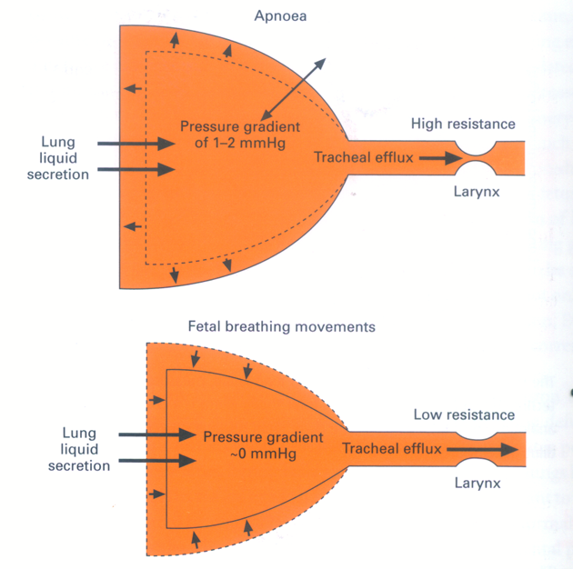
Notes:
Harding, R and Bocking, AD: Fetal growth and development, Cambridge University Press 2001

Slide 52
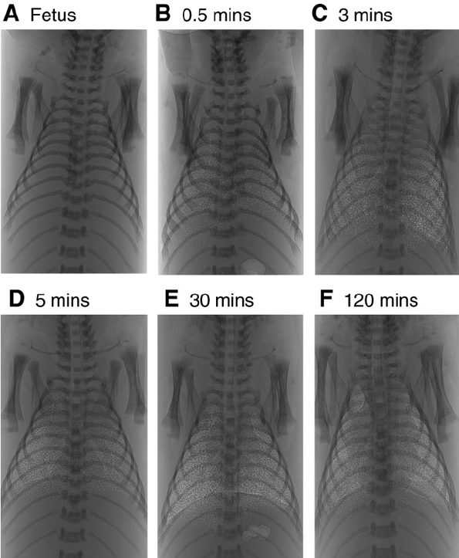
Neugeborene Kaninchen (getötet bei der gegebenen Zeitpunkt nach Beburt…); Phasenkontrast Röntgne -Aufnahmen
Notes:
Hooper FASEB 2007

Slide 53
Schwimmprobe

Slide 54
Schwimmprobe
Die Lungen enthalten Lungenflüssigkeit bir zum Geburt.
Das tote neugeborene, das vor dem Tod noch keine Atmung gemacht hat, besitzt Lungen ohne Luft. Ein kleines Gewebsstückchen aus dieser Lunge wird ins Wasser geworfen und es sinkt unter…
Das tote neugeborene, das vor dem Tod schon einige Atmungen gemacht hat, besitzt Lungen mit Luft. Ein kleines Gewebsstückchen aus dieser Lunge wird ins Wasser geworfen und es schwimmt…
Heute wird schon nicht mehr benutzt an der Pathologie

Slide 55
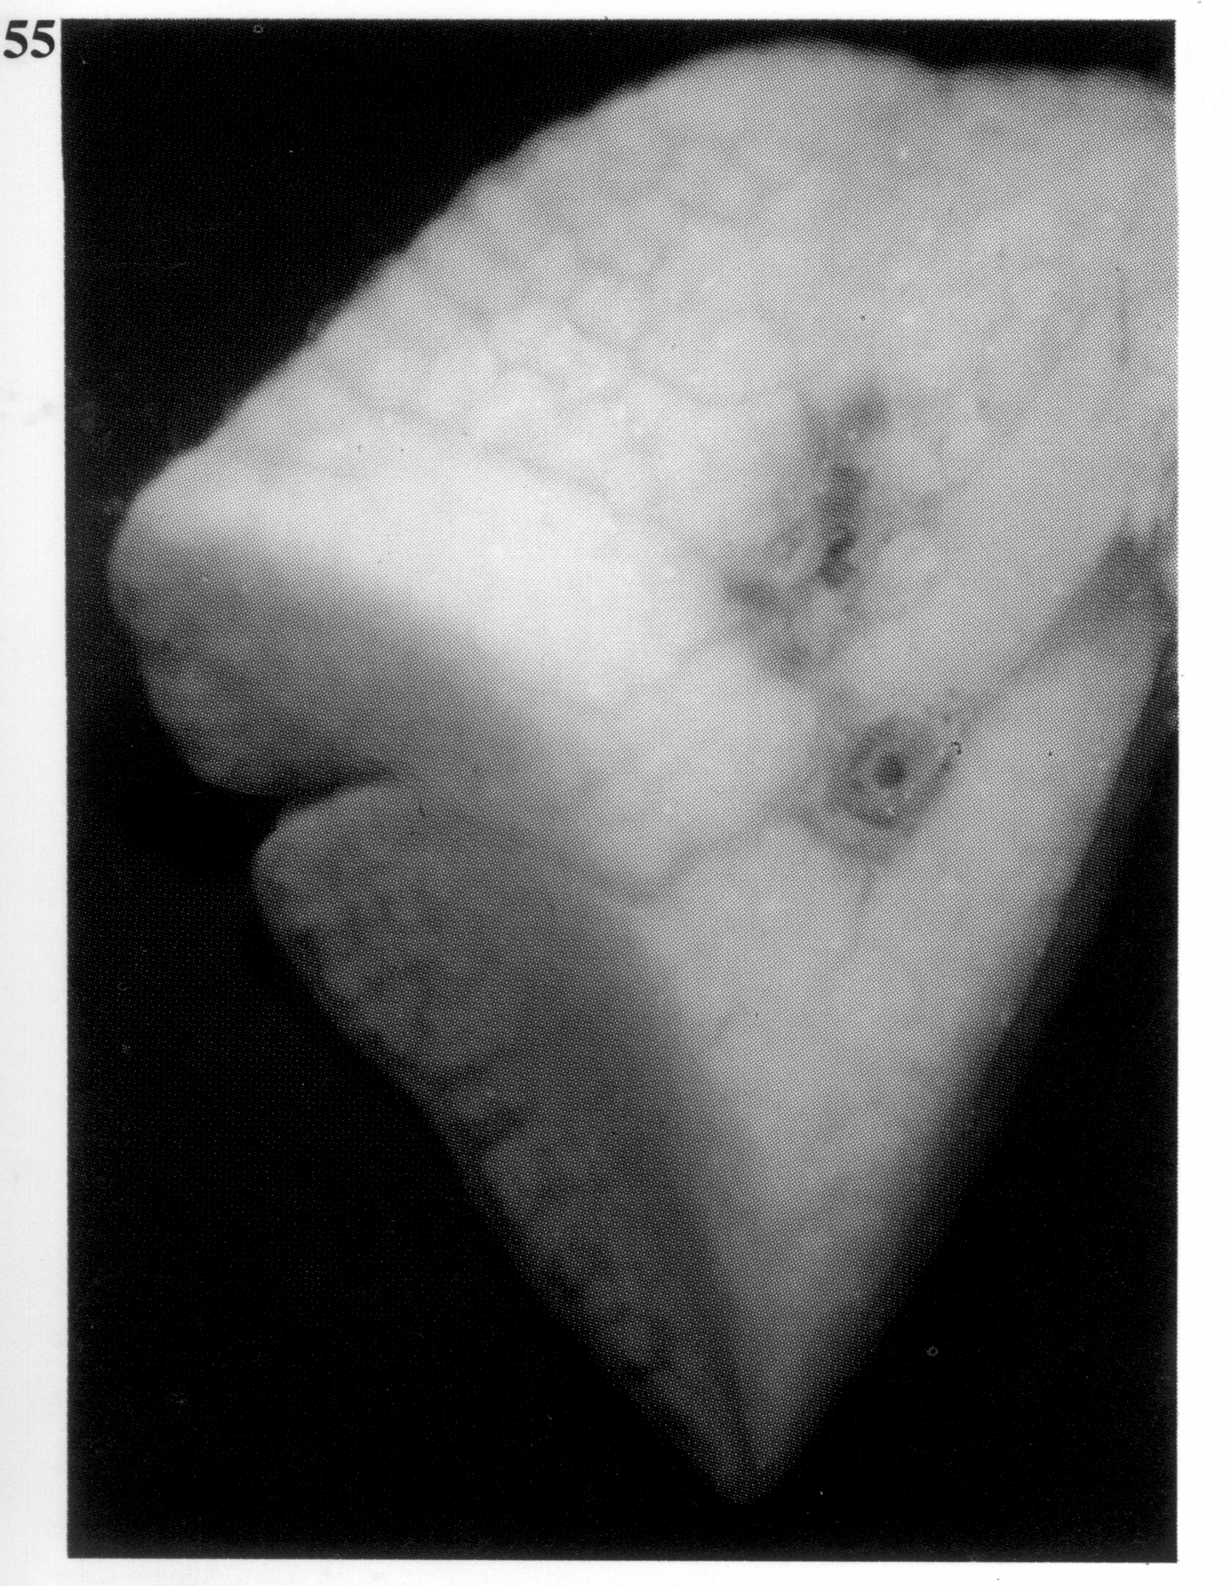
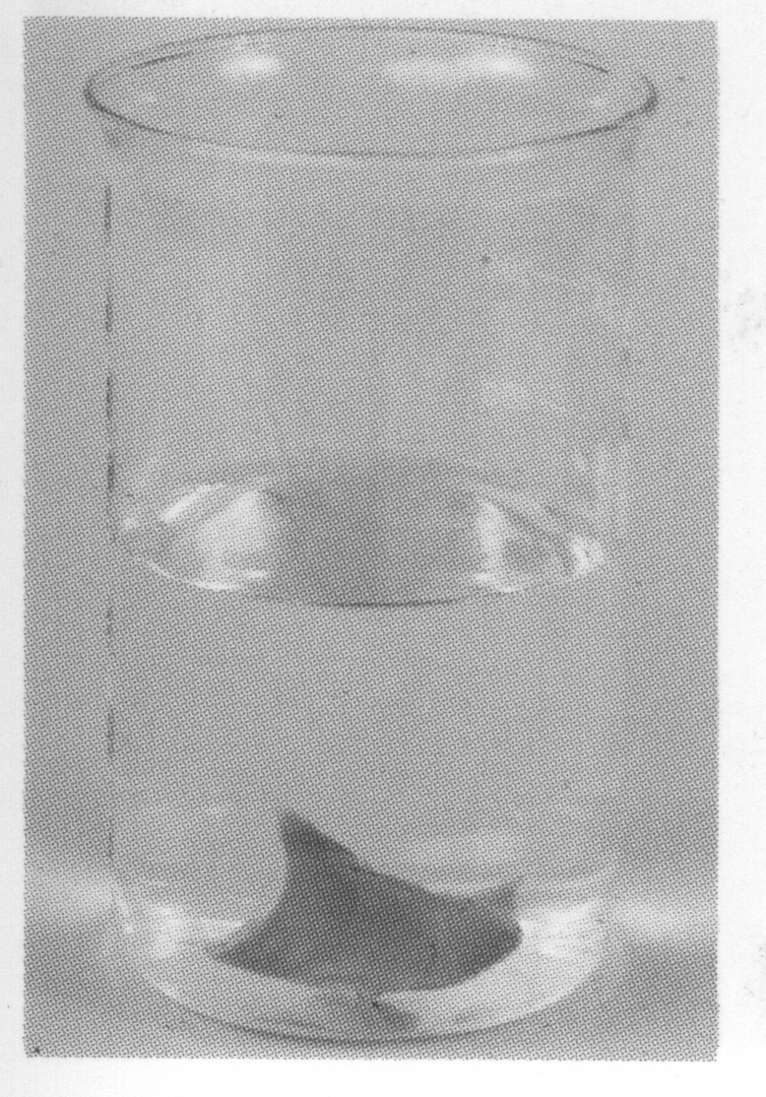
Lunge eines toten Neugeborenes
Schwimmprobe (oder Schreyer-Schwimmprobe): sie war benutzt für Bestimmung des Totgeburtes

Slide 56
Fetale Atmung (Mensch)
Fetal Breathing Movements (FBM)
von 11-12. Wochen an
von Hirnstamm (Atemzentren) steuert
diskontinuerlich: findet während REM Phasen statt (Träumen)
kleine Volumen (wegen Lungenflüssigkeit)
Schnauf und Schluckauf
wird von Prostaglandinen gehemmt (Plazentale Hemmung - bei Geburt wird ausgeschaltet)

Slide 57
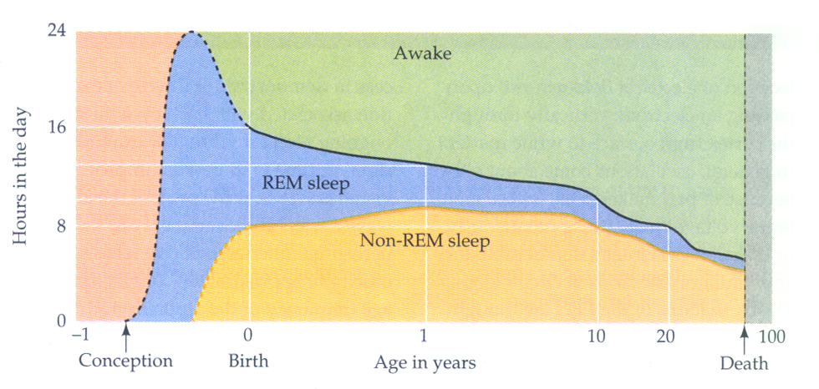
Fetale Atmung kommt vor während REM-Schlafen.
(REM-Schlafen: rapid eye movements: Traumperiod während Schlafen.

